Slide 1
Архитектура больших ЭВМ
Автор: Смирнова Елена Валентиновна
Курс по выбору
2019-2020 учебный год

Slide 2
Организация курса «Архитектура БЭВМ)
Формат проведения – удаленный, онлайн
Средства проведения:
для предоставления знаний в виде электронных учебников, методических рекомендаций, слайд-презентаций лекций - учебная среда Moodle ;
для проверки знаний студентов - PeerWise;
для общения между преподавателем и студентами – Skype (либо Zoom).
Время онлайн проведения занятий: весенний семестр по понедельникам с 10-15 до 15-25

Slide 3
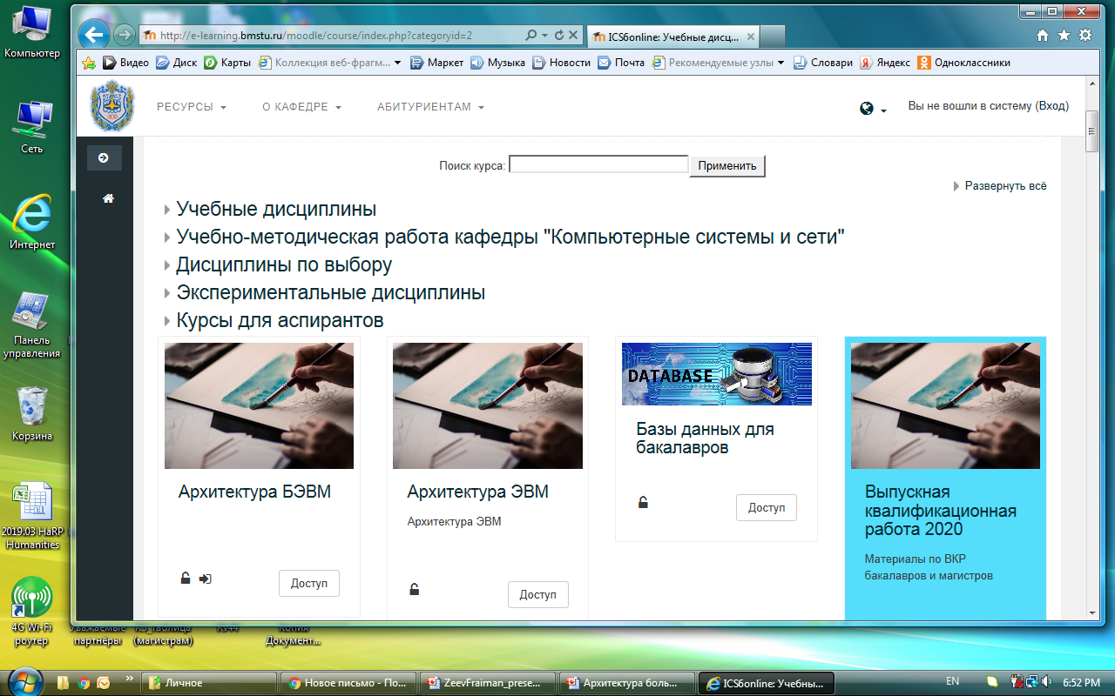
Электронный онлайн курс «Архитектура БЭВМ» в среде Moodle
Адрес URL: http://e-learning.bmstu.ru/moodle/course/index.php?categoryid=2
Notes:
Курс читается на 4 курсе бакалавриата, включает в себя 2 модуля "Архитектура БЭВМ" и "Операционные системы и языки БЭВМ", материал преподается в 34 часах лекций плюс 22 часах семинаров, самостоятельная работа студентов включает четыре лабораторных работы. В лекциях даются архитектура и микроархитектура больших ЭВМ класса IBM Mainframe, базовые знания об операционной системе z/OS и подсистеме Unix.

Slide 4
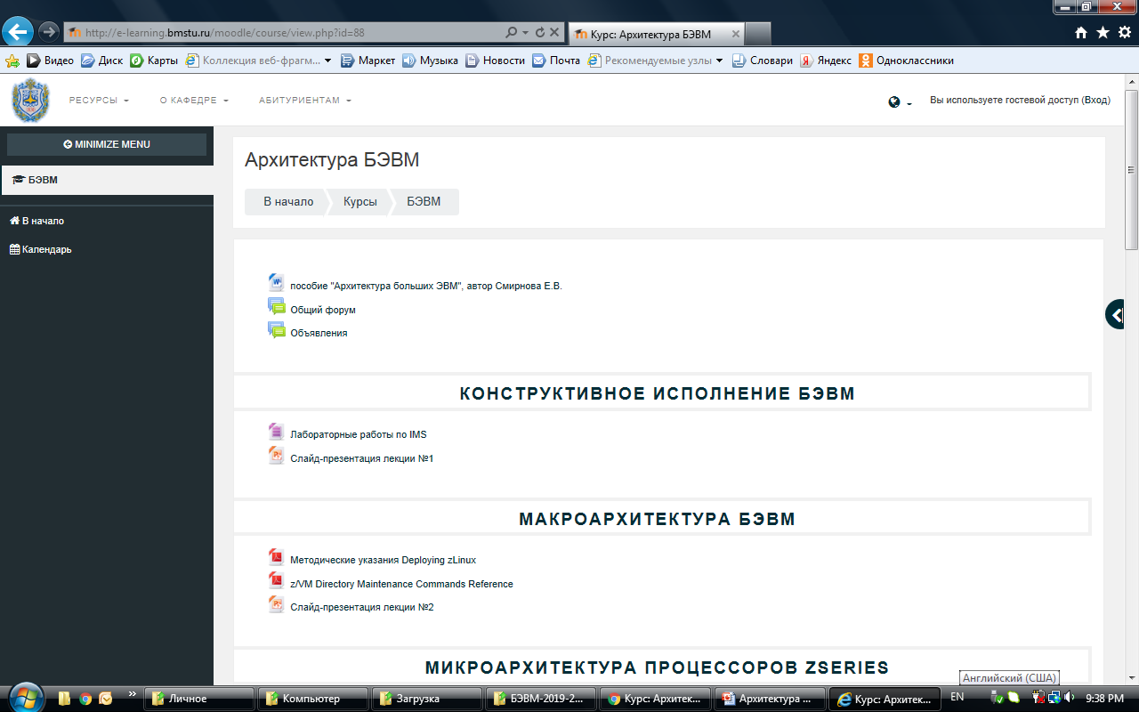
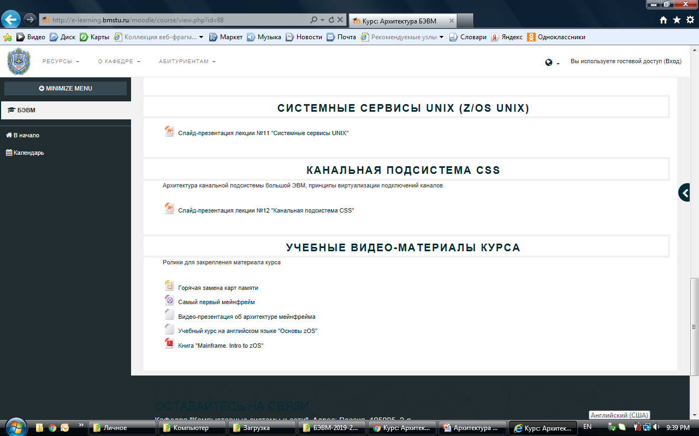
Электронный онлайн курс «Архитектура БЭВМ» в среде Moodle
Адрес URL: http://e-learning.bmstu.ru/moodle/course/index.php?categoryid=2
Notes:
Курс читается на 4 курсе бакалавриата, включает в себя 2 модуля "Архитектура БЭВМ" и "Операционные системы и языки БЭВМ", материал преподается в 34 часах лекций плюс 22 часах семинаров, самостоятельная работа студентов включает четыре лабораторных работы. В лекциях даются архитектура и микроархитектура больших ЭВМ класса IBM Mainframe, базовые знания об операционной системе z/OS и подсистеме Unix.

Slide 5
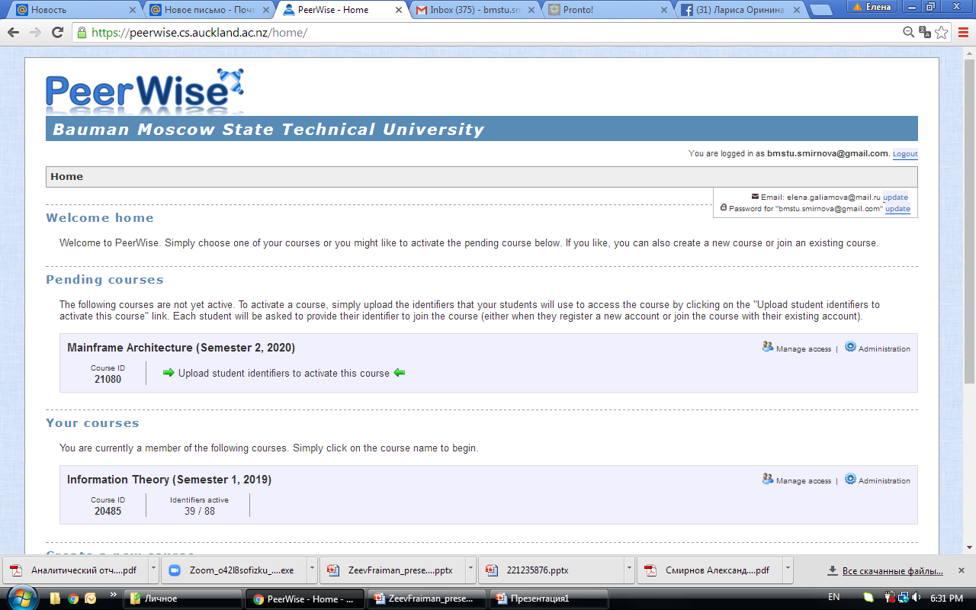
Средство контроля усвоения онлайн курса «Архитектура БЭВМ»
Адрес URL: https://peerwise.cs.auckland.ac.nz
Course ID - 21080
Название курса:
Mainframe Architecture
Для работы на семинарских
занятиях

